Slide 1
Impiantistica elettrica sui centri di calcolo
Un resoconto della situazione
Riunione gruppo 1, 8 gennaio 2016

Slide 2
Schema generale
Gruppo elettrogeno
Area esterna
UPS 250
Area esterna
UPS 400 (1)
Area esterna
UPS 400 (2)
Area esterna
UPS servizi
Area esterna
UPS 2
S.C.R.
UPS 3
Ex. stella
UPS 4
Ex. stella
UPS 5
Ex.stella
→ Campus GRID
S.C.R. retro
Servizio Calcolo e Reti
S.C.R. gabbia
TIER 2
S.C.R.
TIER 2
S.C.R.
SCOPE

Slide 3
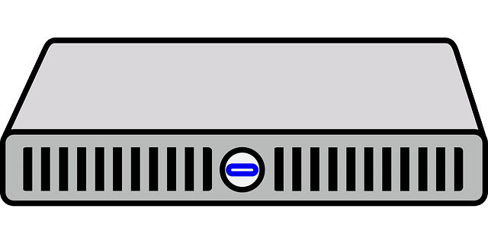
Particolare della connessione S.C.R.
UPS 250
Area esterna
UPS 2
S.C.R.
UPS 3 …
Ex. stella
Servizio Calcolo e Reti
S.C.R. gabbia
Rete di alimentazione
fino a prima
dell’intervento
di diversione e autonomizzazione
Power 2 (ENEL)
Power 1 (UPS)

Slide 4
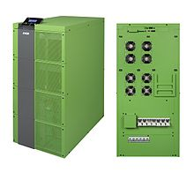
Nuova connessione S.C.R.
UPS 250
Area esterna
UPS 2
S.C.R.
UPS 3
Ex. stella
Servizio Calcolo e Reti
S.C.R. gabbia
UPS 400 (1)
Area esterna
UPS 400 (2)
Area esterna
UPS 4
Ex. stella
TIER 2
S.C.R.
TIER 2
S.C.R.
Rete di alimentazione
dopo intervento
di diversione e autonomizzazione
SCOPE
CABINA
SCOPE
Quadro di selezione
UPS 5 bis, 20 kVA
(nuovo)
Power 2 (ENEL)
Power 1 (UPS)

Slide 5
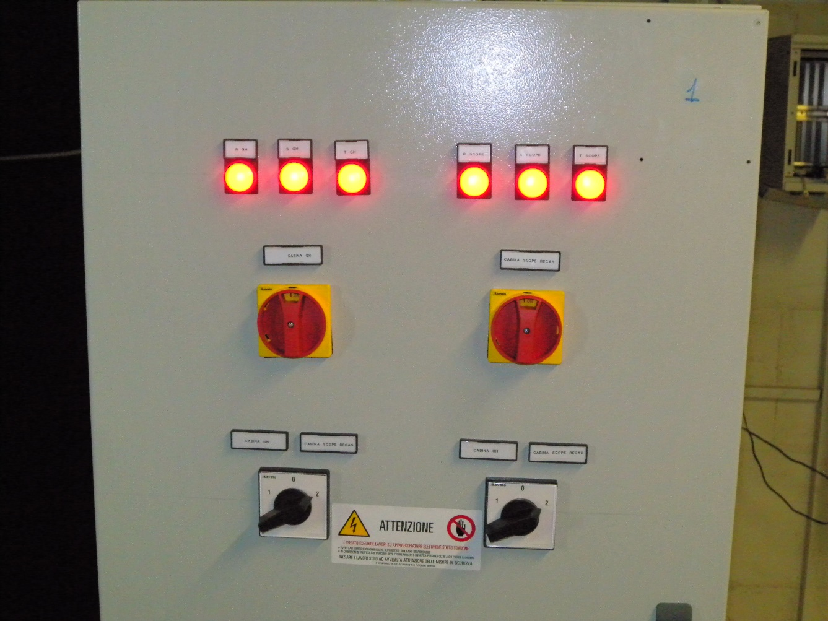
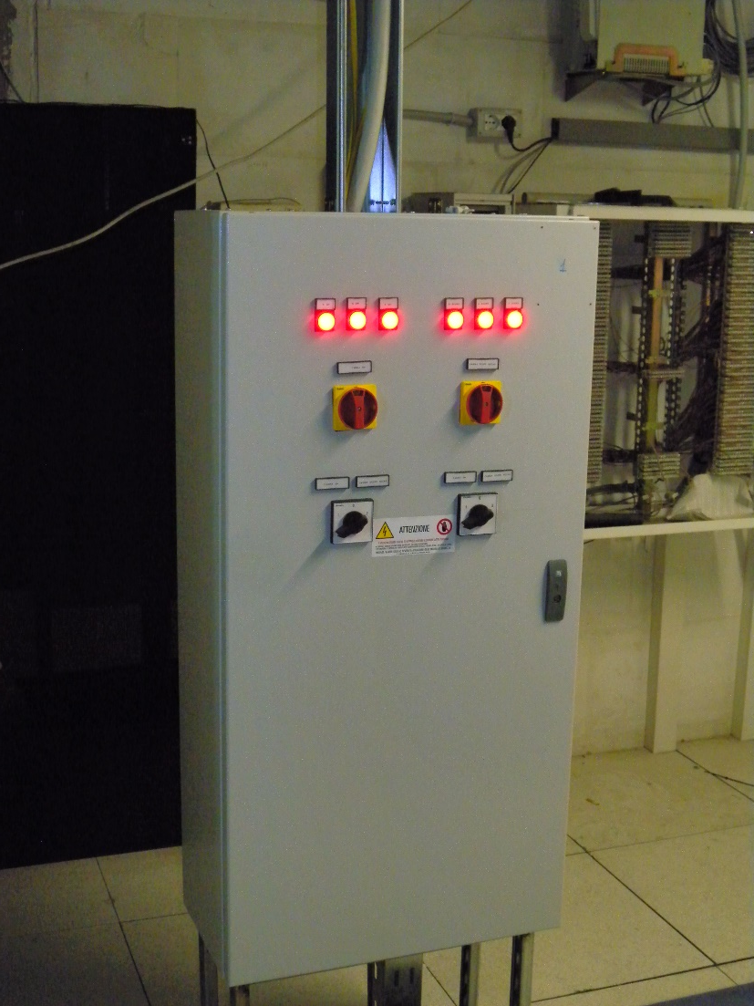
Particolare del quadro di selezione

Slide 6
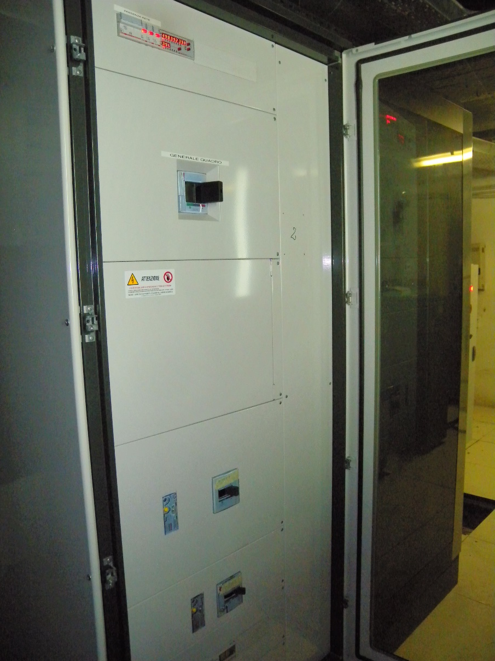
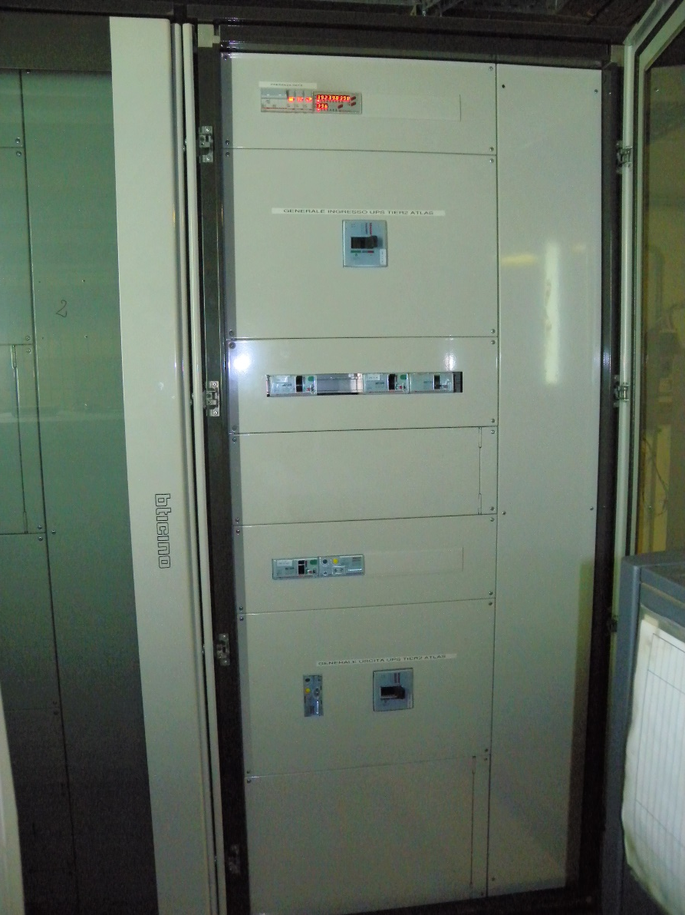
Quadri di sezionamento
Int. Ingresso UPS 3, 4 (TIER 2)
Int. generale
Int. Ingresso UPS 3, 4 separati (TIER 2)
Int. Ingresso UPS 3, 4 (TIER 2)
Int. TIER 2
Int. Ingresso UPS 5 (GRID)

Slide 7
Quadri di sezionamento
Situazione quadri
Modifiche necessarie
I quadri sono di vecchia realizzazione
Molte delle parti sono fuori norma
Quadri non certificabili
Vanno modificati
Cambio morsetti di attacco
Modifiche al camminamento delle «corde»
Sostituzione di alcuni interruttori
Certificazione quadro
Introduzione UPS «5 bis»

Slide 8
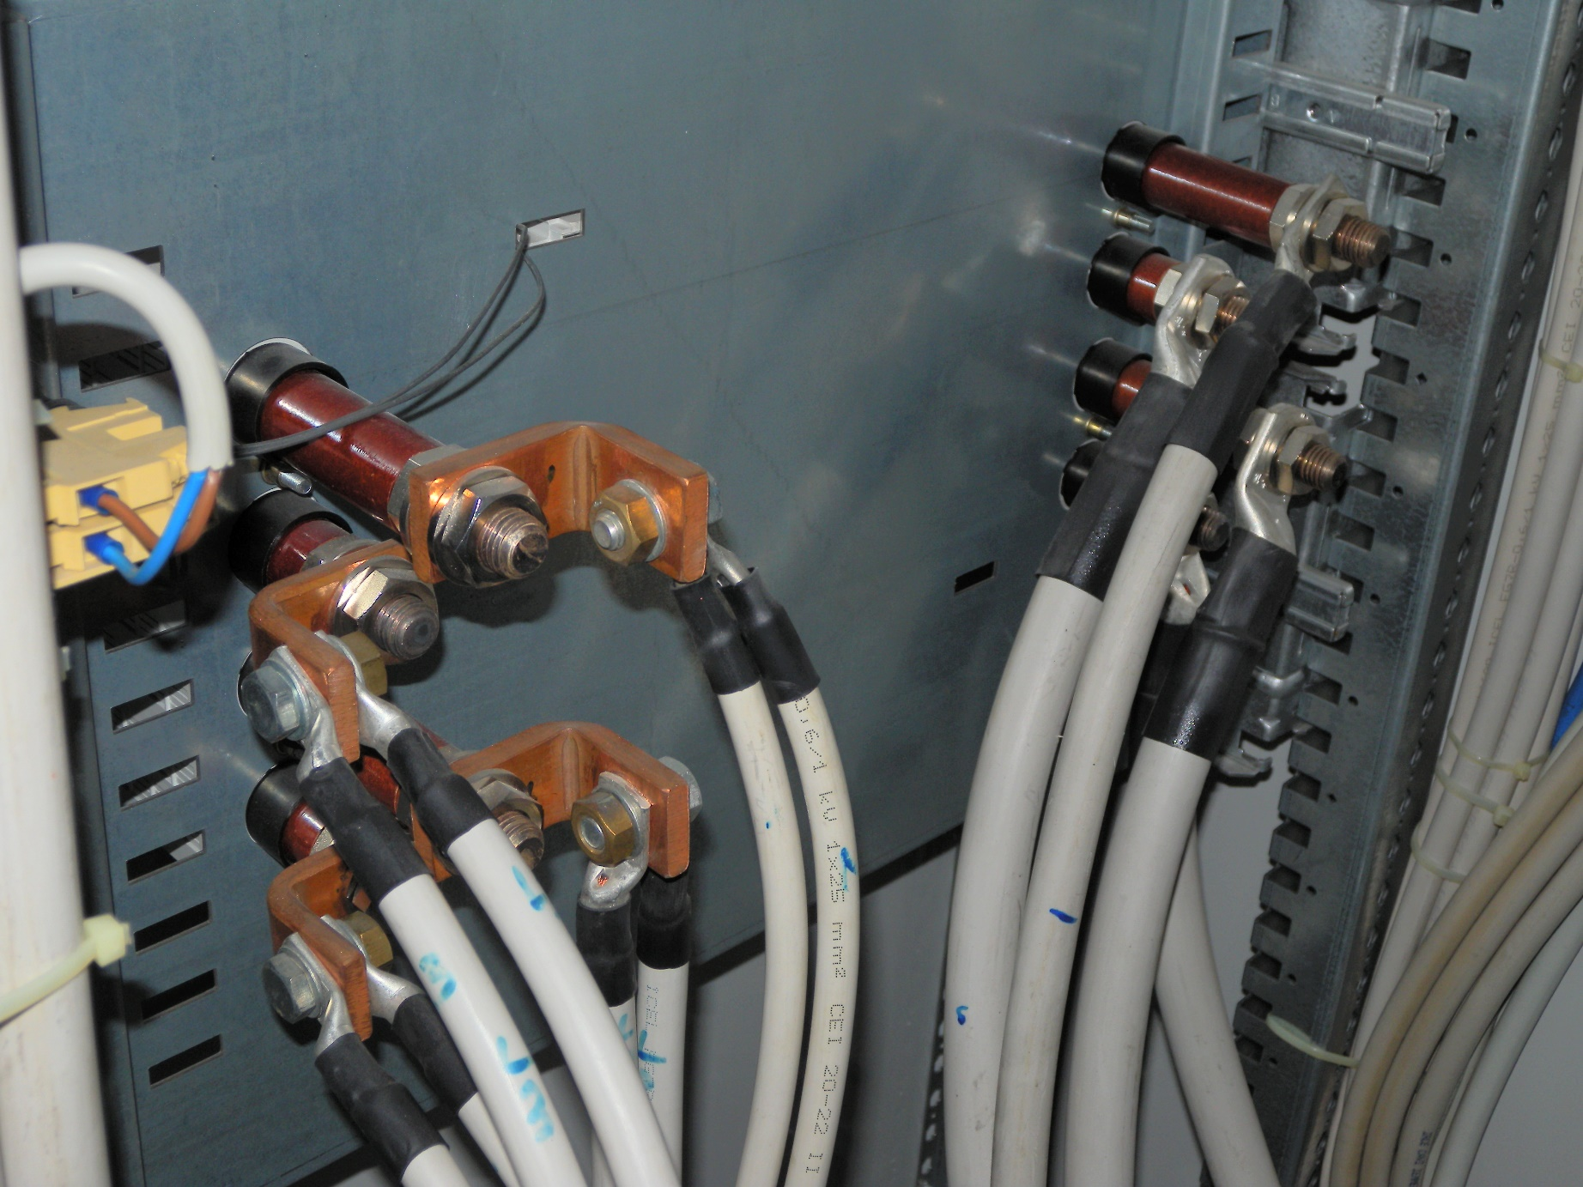
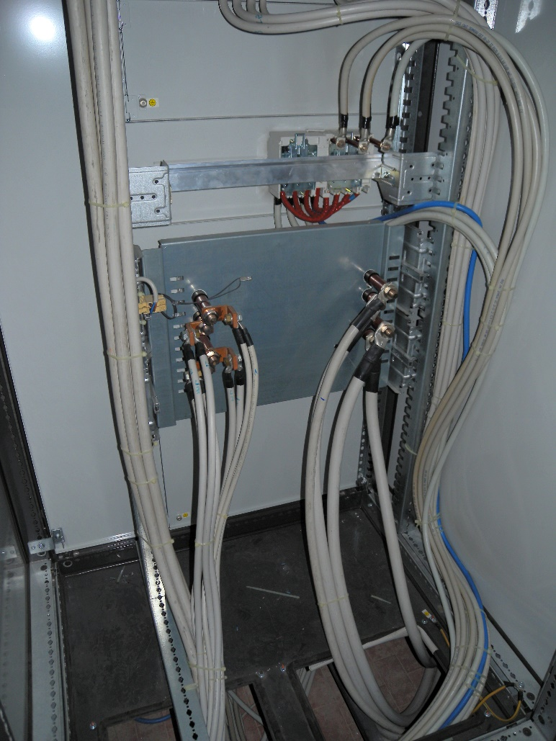
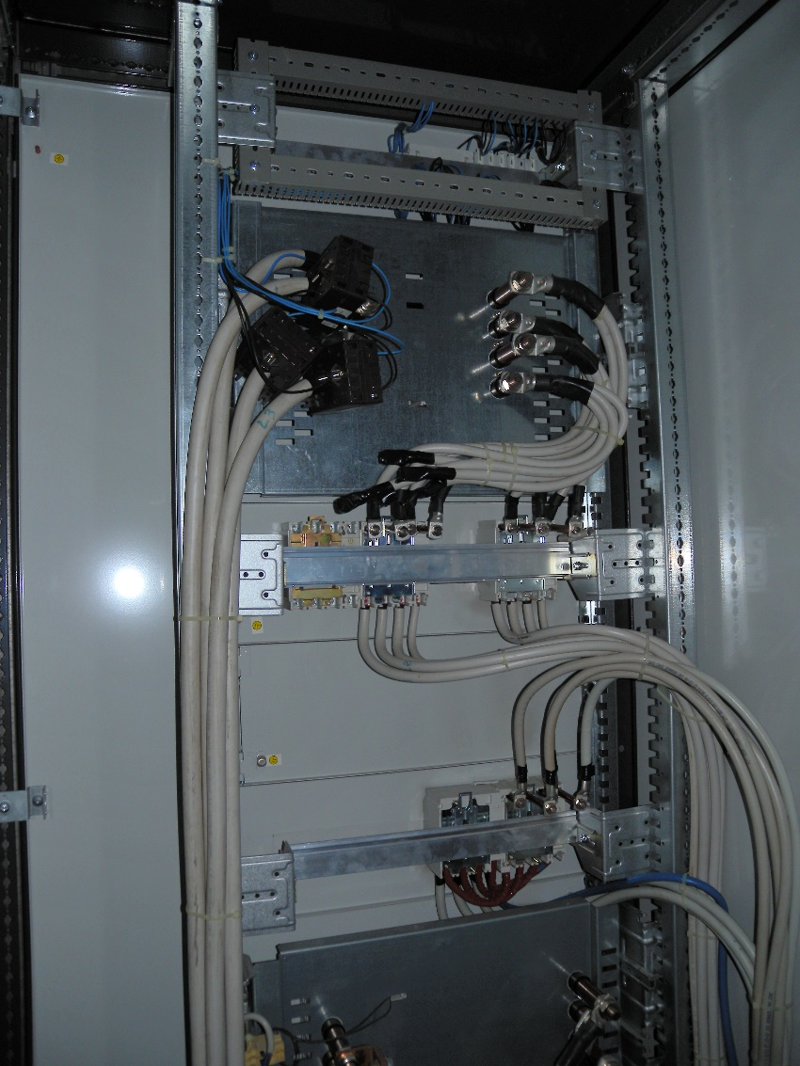
Situazione quadro TIER 2
Int. Ingresso UPS 3, 4 (TIER 2)
Int. Ingresso UPS 3, 4 separati (TIER 2)
Int. TIER 2

Slide 9
Risultato
Interazioni molto profonde tra le varie sottosezioni degli impianti.
Pur spegnendo tutto, la sottorete TIER2 rimane alimentata dagli UPS 3, 4
Carenza di documentazione ed etichettature.
Difficilmente, durante gli interventi, si può riuscire a salvaguardare le sottosezioni non direttamente interessate.
Obbligatorio il distacco completo per la messa a norma dei due quadri.
Messa in opera dell’UPS 5 bis parzialmente in assenza di tensione.

